Slide 1
图 的 着 色
中国海洋大学
计算机系

Slide 2
四色问题(Four Color Problem)
1852, Francis Guthrie, 注意到英格兰地图可以用4种颜色染色, 使得相邻区域(有一段公共边界,不只是有一个公共点)有不同颜色; 他问其弟Frederick 是否任意地图都有此性质?
Frederick Guthrie → DeMorgan → Hamilton.
1872, Cayley, 提交伦敦数学会.

Slide 3
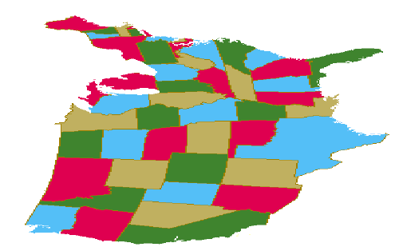
四色问题(Four Color Problem)

Slide 4
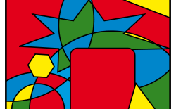

Slide 5
四色问题(Four Color Problem)
1878~1880，Kempe和Brook Taylor分别证明
1890，Heawood 发现Kempe证明的错误
1891, Petersen发现Taylor证明的漏洞(Taylor猜想)
1946, Tutte发现Taylor证明的错误(Tait猜想反例)
两次错误证明带来的收获:
“Kempe chains”,
用“3-边-着色”描述的四色定理的等价形式

Slide 6
四色问题(Four Color Problem)
1913, Birkhoff, 下一个大贡献, 导致
1922, Franklin, 证明不超过25个区域的地图四色猜想成立
其他人取得其他形式进展:1974,52区域

Slide 7
四色问题(Four Color Problem)
1936-50,Heesch,最终解决问题的两个要素: 10000个情形,100年
约化(reducibility),
放电(discharging).
1972-76, Appel, Haken, 1482个情形, IBM360, 1200小时, 论文139页+400页程序
猜想(conjecture)<agnograms<定理(theorem)
另外一个证明?
已于1976年完成了计算机证明

Slide 8
应用方向及研究内容
研究方向
印制电路板连孔走线
超大规模集成电路（VLSI）设计
化合物分子结构的同构判断
UML中的图形都是以平面图形式表示
解决两类问题
图的平面性判定问题
平面图的绘制问题

Slide 9
图的着色
1. k-(点,面,边)着色, k-(点,面,边)色图,点色数χ(G), 面色数χ*(G), 边色数χ’ (G)
2. χ(G)上界, Brooks定理
3. 五色定理
4. Vizing定理
5. 色多项式f(G,k)

Slide 10





着色
着色: 给图的某类元素(点,边,面)中的每个指定1种颜色,使得相邻元素有不同颜色
用颜色集C给X中元素着色: f:X→C,
∀x∀y( x,y∈X∧x与y相邻→ f(x)≠f(y) )
若|C|=k( 如C={1,2,…,k} ), 则称k-着色
相邻: V,有边相连,(x,y)∈E; E,有公共端点, (x,y),(y,z); R,有公共边界
(点)着色,边着色,面着色: X=V(无环),E,R
Notes:
举例板书：对给定图进行点、边、面着色

Slide 11
B
B
A
D
C
G
C
D
A
F
E
E
Figure 1 Two Maps
Notes:
左边的图最少需要4种颜色，右边最少需要3种颜色

Slide 12
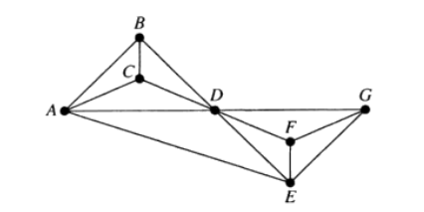
例 面着色和点着色
B
D
C
G
A
F
E
面着色
点着色
Notes:
左边的图最少需要4种颜色，右边最少需要3种颜色

Slide 13
例 边着色
B
C
D
G
F
A
E
点着色
边着色
Notes:
左边的图最少需要4种颜色，右边最少需要3种颜色

Slide 14
12.1 点着色

Slide 15


色数(chromatic number)
k-(点)可着色的:能用k种颜色着色
k-(点)色图:是k-是可着色的,但不是(k-1)-可着色的
(点)色数: 着色所需最少颜色数，记作：χ(G)
例: χ(G)=2
Notes:
给定图，让学生求点色数、边色数和面色数

Slide 16
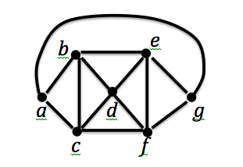
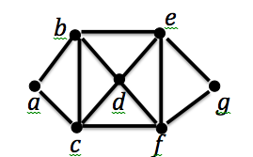
课堂练习
求G和H的色数
G
H

Slide 17




























常见图的点色数
χ(G)=1 ⇔ G是零图
χ(K_{n})=n
χ(G)=2 ⇔ G是非零图二部图
G是2-可着色的⇔ G是二部图⇔ G无奇圈
Notes:
几类特殊图的点色数

Slide 18





χ(G)上界
定理12.5(Brooks): χ(G) ≤ Δ(G)+1
证明: ∀v∈V(G),Γ_{G}(v)={u | (u,v)∈E(G) },
|Γ_{G}(v)|≤Δ(G), 给Γ_{G}(v)中顶点着色至多需要Δ(G)种颜色, 所以至少还剩一种颜色可用来给v着色.
定理12.6(Brooks): 若连通图G不是完全图K_{n}也不是奇圈, 则χ(G) ≤ Δ(G).

Slide 19









例12.1(Petersen图)
例12.1: 证明Petersen图χ=3.
解1: 由Brooks定理, χ≤Δ=3.
又图中有奇圈, χ≥3. 所以χ=3.
解2: 存在如下3-着色, χ≤Δ=3.
又图中有奇圈, χ≥3. 所以χ=3.
Notes:
提问：含有寄圈的图，其色数可能为2吗？
色数为1的图有哪些？

Slide 20
Frequency Assignments
问题：将2到13电视频道分配给北美各州，使得相距150 miles内的两州用不同的频道
Solution:每个州用顶点表示，如果两州相距150miles内，这两个州之间有边相连，颜色代表频道。

Slide 21
课堂测试：
问题：安排期末考试，使得没有学生在同一考试时间段有两场考试,问至少安排几个时间段进行考试？
例如：7门课程要期末考试，有共同学生参加考试的
课程如下：(1,2),(1,3),(1,4),(1,7),(2,3),(2,4),(2,5),(2,7),(3,4),(3,6),(3,7),(4,5),(4,6),(5,6),(5,7),(6,7)
Solution: 顶点表示课程，边表示两个顶点代表的课程有共同的学生参加考试，颜色代表考试时间段，点色数代表时间段个数。

Slide 22
定理12.7
定理12.7: 对图G进行χ(G)-着色,设V_{i}={v|v∈V(G)∧v着颜色i}, i=1,2,…, χ(G),则Π={V₁,V₂,…,V_{χ(G)}}是V(G)的划分.
定理12.7’:对图G进行χ(G)-着色,设R={<u,v>| u,v∈V(G)∧u,v着同样颜色}, 则R是V(G)上等价关系.

Slide 23
课后作业一：
问题：在有效编译器中，当使用频率较高的变量存储在中央存储器的Index 寄存器中时，循环的执行效率最高。给定一个循环，最少需要多少Index寄存器？

Slide 24
课后作业二：
如果一个连通图G的色数是k，但对于G的任意一条边e，从G中删掉边e后得到的新图的色数都是k-1，则称G为着色k关键的。
1. 在n满足什么条件下， C_{n}是着色3关键的？
2.在n满足什么条件下， W_{n}是着色4关键的？

Slide 25
课后作业三： 求下列图的点色数
课后作业四：
习题十二,P189: 5,7,8

